Slide 1
软件建模实践（2）
南京理工大学计算机科学与工程学院 张静

Slide 2
分组信息
组长：胡建洪
岳娟
陈丽丰
严喆
刘伟
张航
组长：朱虹
张祥
赵宇飞
潘晟
芮伟
兰斌
组长：赵一
朱满洲
尚文婷
宁成成
王恩重

Slide 3
需求工程
需求工程
需求开发
需求管理
需求获取
需求分析
需求规格说明
需求验证

Slide 4
需求（IEEE对需求的定义）
用户为了解决问题或达到某些目标所需要的条件或能力
系统或系统部件为了满足合同、标准、规范或其他正式文档所规定的要求而需要具备的条件或者能力
对以上中一个条件或者一种能力的一种文档化表述

Slide 5
需求的分类
功能需求
业务需求
用户需求
系统需求
性能需求
速度speed
容量Capacity
吞吐量Throughput
负载Load
实时性Time-Critical
目标
任务
系统行为

Slide 6
需求的分类
质量属性：系统为满足各种显式及隐式的要求而必须具备的要素。
功能性
可移植性
可靠性
ISO/IEC
9126
可维护性
可用性
效率

Slide 7
需求的分类
对外接口（软硬件接口）
接口的用途
接口的输入输出
数据格式
命令格式
异常处理要求
约束
系统开发及运行环境（目标机器、操作系统、网络环境、编程语言、数据库）
问题域内的相关标准（法律法规，行业协定、规章等）
商业规则

Slide 8
优秀需求的特性
完整性
正确性
精确性（仅仅包含必要的信息）
可行性
必要性
无歧义
未反应真实需求
模糊和歧义
信息遗漏
不必要的需求
不切实际的期望

Slide 9
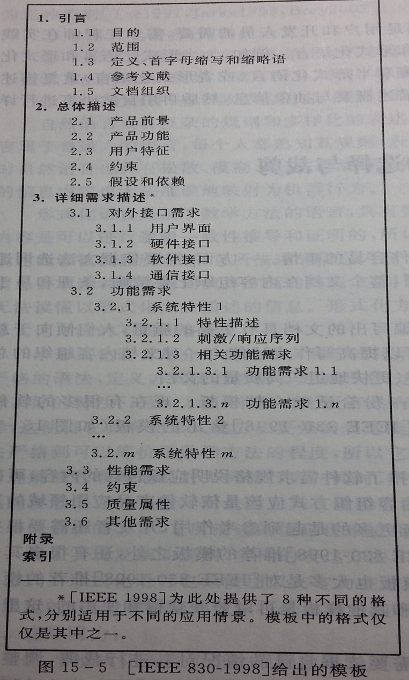
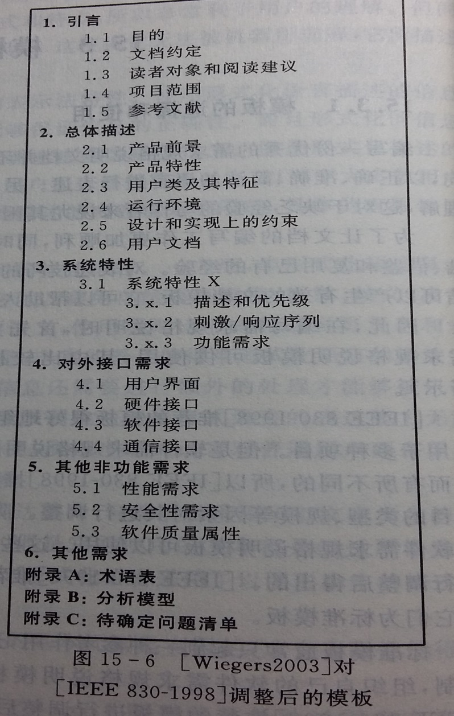
需求规格说明

Slide 10
面向对象建模与分析
类与对象

Slide 11
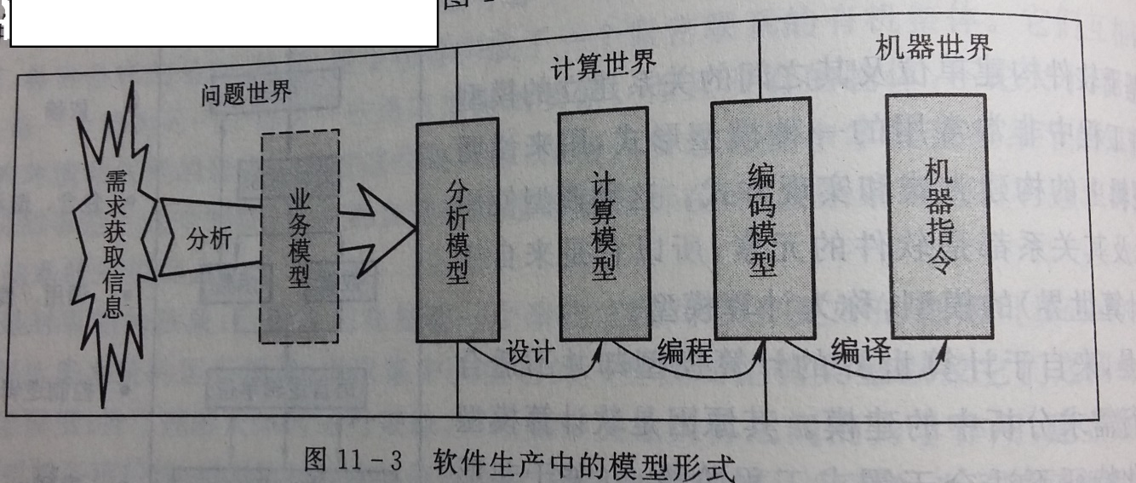
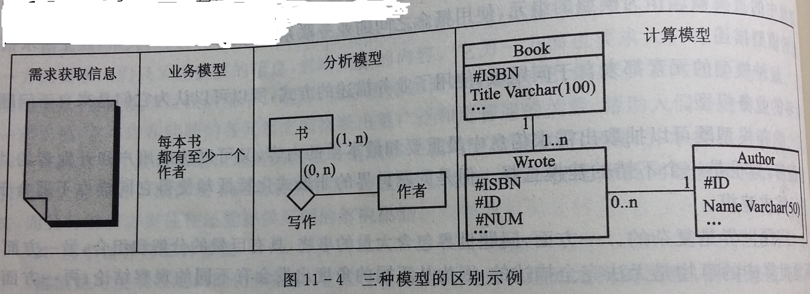
面向对象建模与分析
需求分析

Slide 12
面向对象建模与分析
类之间的关系
关联关系（associate）
聚合
组合

Slide 13
面向对象建模与分析
类之间的关系
泛化

Slide 14
面向对象建模与分析
类之间的关系
依赖（Dependence）
使用依赖
抽象依赖
绑定依赖

Slide 15
用例建模
用例模型
用例（Use Case）
用例模型最重要的元素，是对业务工作的描述、或者系统功能的陈述。椭圆形表示。
参与者（Actor）
发起或者触发用例的外部用户以及其他软件系统等角色被称为参与者。
关系（Relationship）
系统边界（System Boundary）
系统成分与系统外事物的分界线

Slide 16
用例建模

Slide 17
用例建模
包含（Include）
扩展（extend）
依据新的需求扩充
原有的用例描述
泛化（Generalization）

Slide 18
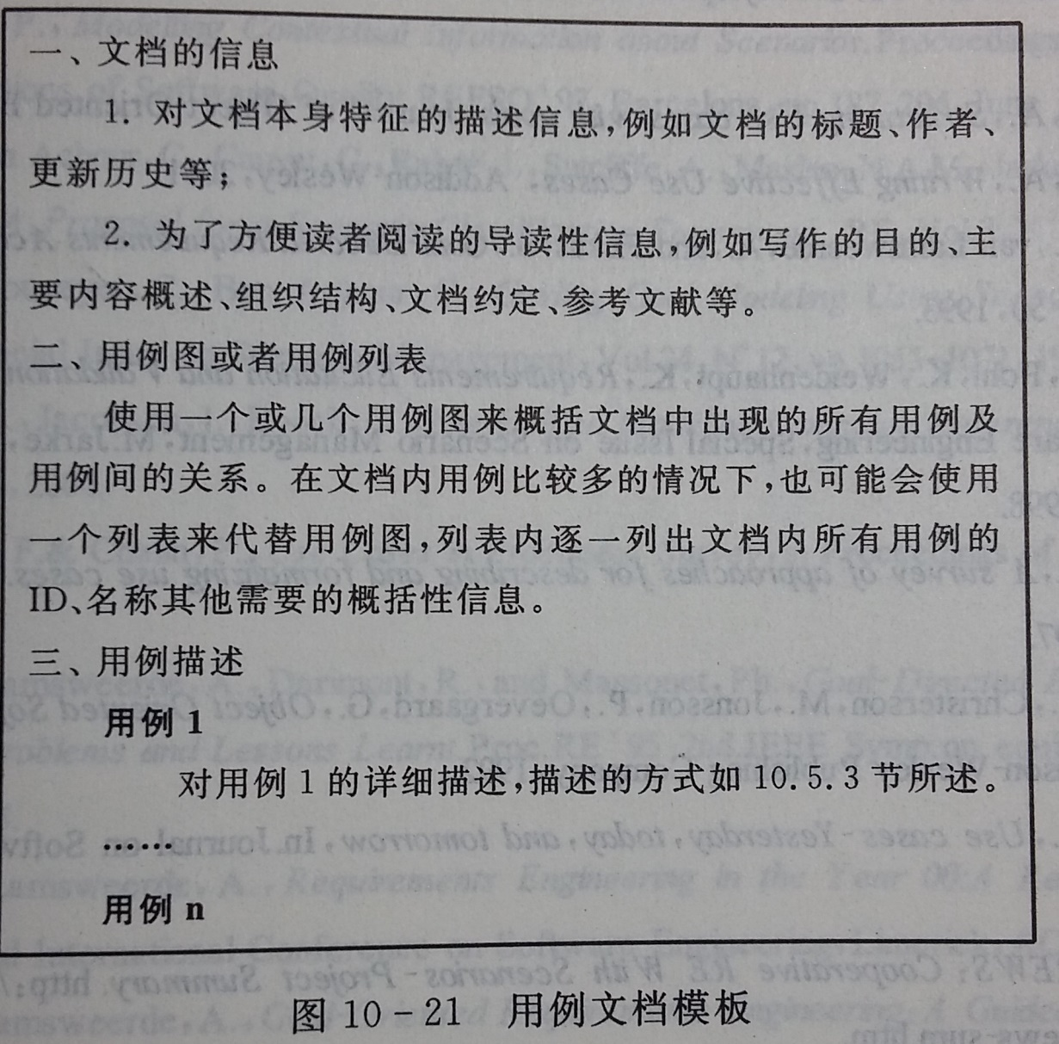
用例建模
用例文档

